Slide 1
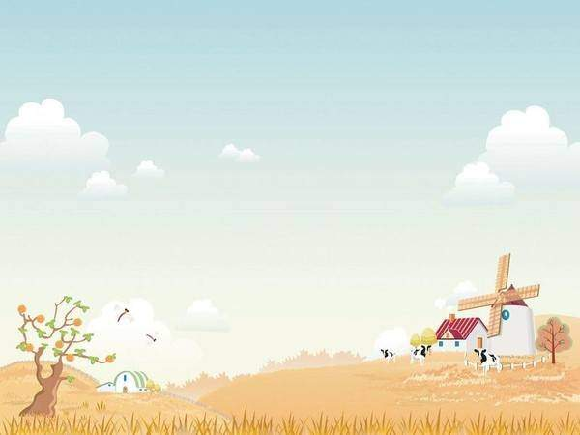
23.假 如

Slide 2
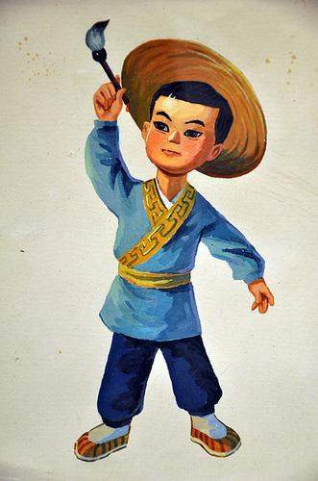
神笔马良

Slide 3
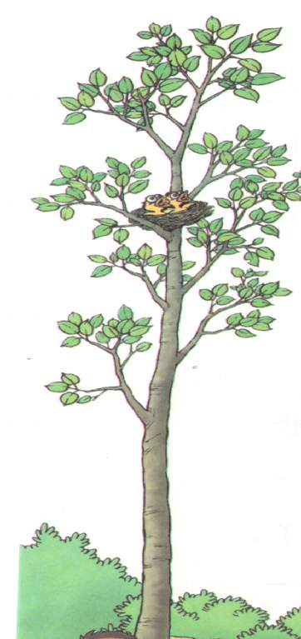
我爱读：
大声自由地朗读课文，注意读通句子，读准生字，数一数有几个小节。

Slide 4

我会认
liáng suō yáo xún shí
良 缩 遥 寻 食
qì jiàn kāng cāo
泣 健 康 操

Slide 5
我会认
良 缩 遥 寻 食
泣 健 康 操

Slide 6
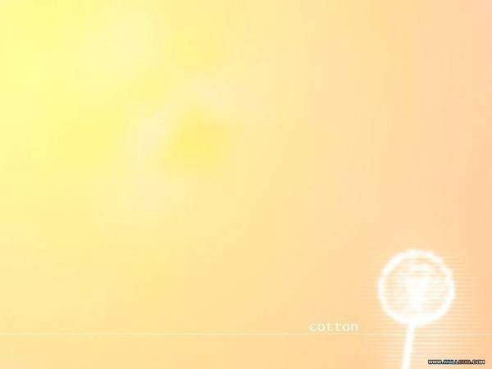
良
哭
寻
食
操
场
体
双

Slide 7
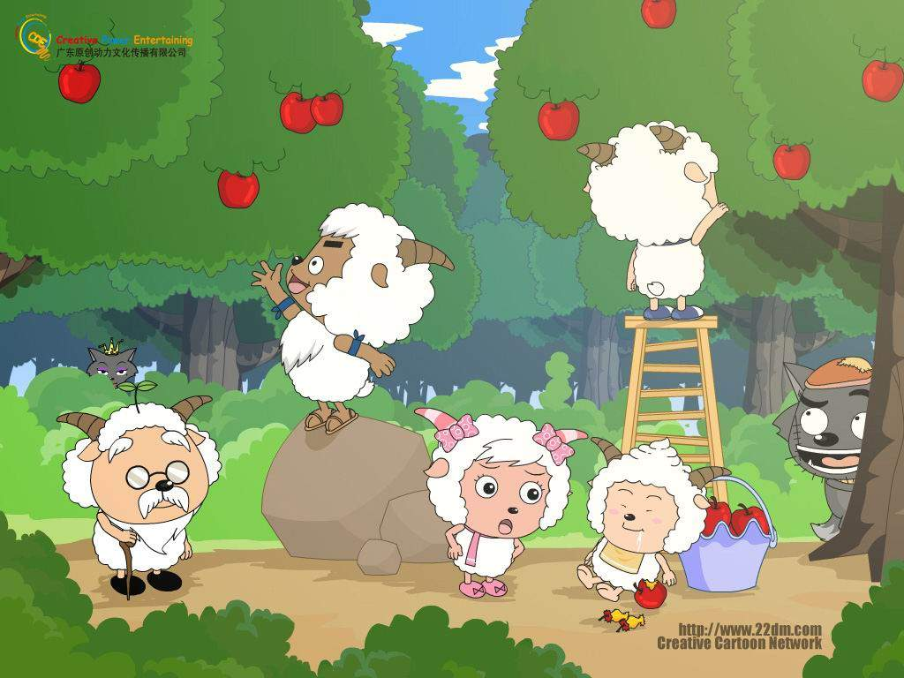
泣
遥
健
康
缩
还

Slide 8


yáo
xí jī
遥 远
寒 风
袭击
shí
mì
xìng
叹 息
觅 食
不幸
qì
窗前
哭 泣
假如

Slide 9
马良 寻食 哭泣 操场
缩着身子 轻轻叹息 苦苦等待
快活地成长 好吃的谷粒
遥远的地方 健康的身体

Slide 10
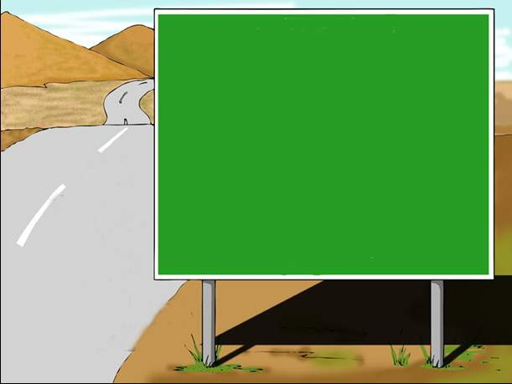
高速闯关

Slide 11

马 良

Slide 12
缩着身子

Slide 13
遥 远

Slide 14
哭 泣

Slide 15
一双好腿

Slide 16
健 康

Slide 17
身 体

Slide 18
寻 食

Slide 19
操 场

Slide 20
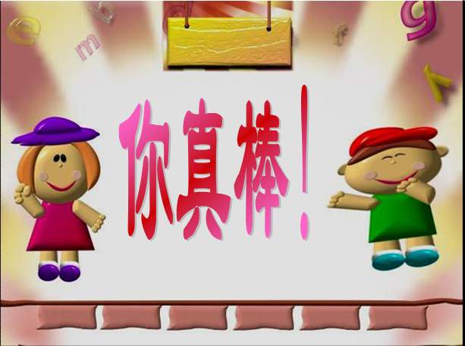


Slide 21
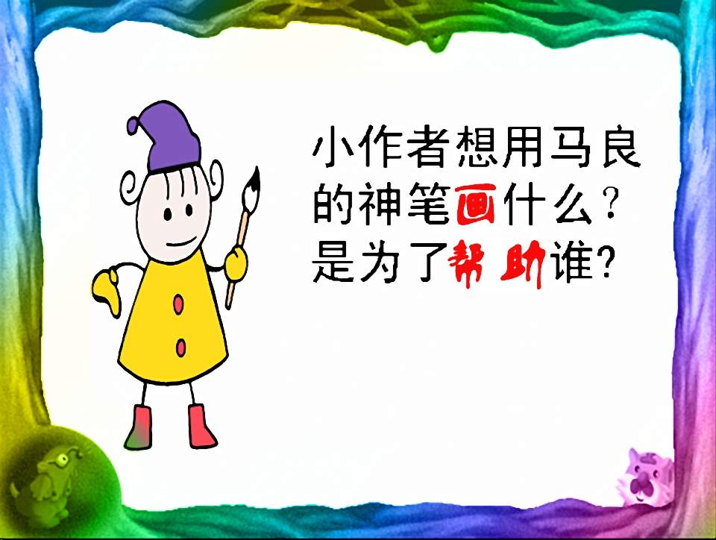
尽情地读课文并思考：

Slide 22

整体感知：
.假如小作者有一支马良的神笔，他
要给 画 。
下一页

Slide 23
1.假如小作者有一支马良的神笔，他要给窗前的小树画一个金色的太阳。

Slide 24
2.假如小作者有一支马良的神笔，他要给房前的小鸟画许多好吃的谷粒。

Slide 25
3.假如小作者有一支马良的神笔，他要给不幸的朋友西西画一双好腿。

Slide 26
1.假如小作者有一支马良的神笔，他要给窗前的小树画一个金色的太阳。
2.假如小作者有一支马良的神笔，他要给房前的小鸟画许多好吃的谷粒。
3.假如小作者有一支马良的神笔，他要给不幸的朋友西西画一双好腿。

Slide 27
假如我有一枝
马良的神笔，
我要给窗前的小树
画一个红红的太阳。
让小树在冬天
也能快活地成长，
不会在寒冷的北风里
缩着身子，轻轻叹息。

Slide 28
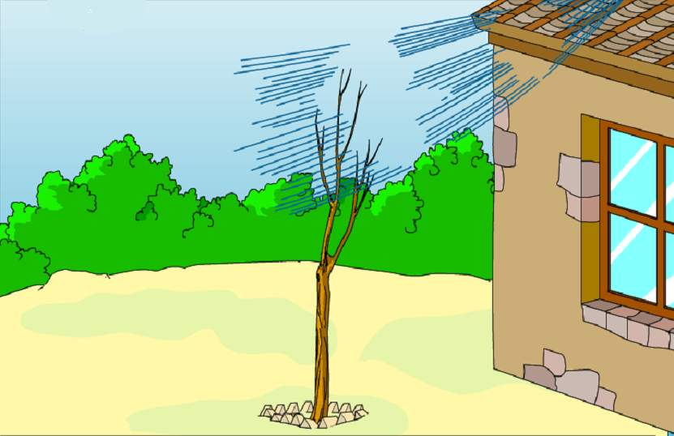
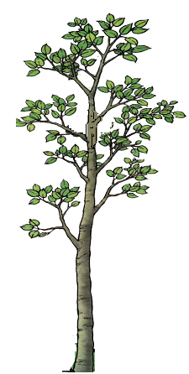
假如我有一枝
马良的神笔，
我要给窗前的小树
画一个红红的太阳。
让小树在冬天
也能快活地成长，
不会
在寒冷的北风里
缩着身子，轻轻叹息。

Slide 29
假如我有一枝
马良的神笔，
我要给窗前的小树
画一个红红的太阳。
让小树在冬天
也能快活地成长，
不会在寒冷的北风里
缩着身子，轻轻叹息。

Slide 30
假如我有一枝
马良的神笔，
我要给树上的小鸟
画许多好吃的谷粒。
鸟妈妈再也不用
到遥远的地方去寻食，
让小鸟呆在家里
苦苦等待，饿得哭泣。

Slide 31
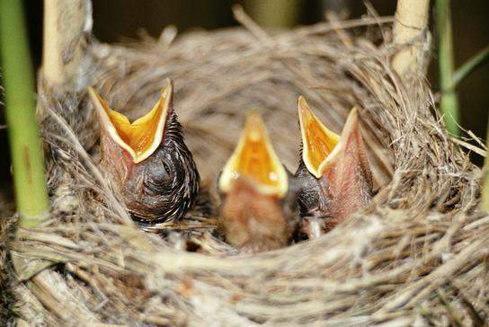
小鸟呆在家里
苦苦等待，饿得哭泣。

Slide 32
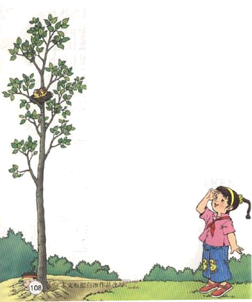

假如我有一枝
马良的神笔，
我要给树上的小鸟
画许多好吃的谷粒。
鸟妈妈再也不用
到遥远的地方去寻食，
让小鸟呆在家里
苦苦等待，饿得哭泣。

Slide 33
鸟妈妈飞过( ),飞过( ),飞过( ),到遥远的地方去寻食。

Slide 34
假如我有一枝
马良的神笔，
我要给树上的小鸟
画许多好吃的谷粒。
鸟妈妈再也不用
到遥远的地方去寻食，
让小鸟呆在家里
苦苦等待，饿得哭泣。

Slide 35
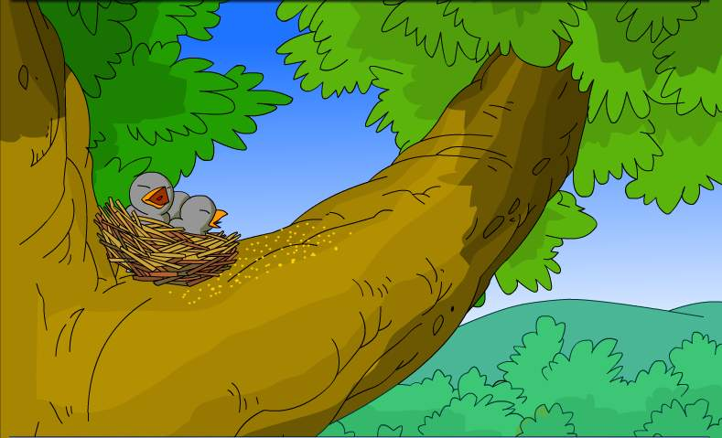
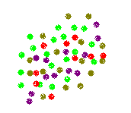

假如我有一枝
马良的神笔，
我要给树上的小鸟
画
许多
好吃的谷粒。

Slide 36
假如我有一枝
马良的神笔,
我要给树上的小鸟
画许多好吃的谷粒。
鸟妈妈再也不用
到遥远的地方去寻食，
让小鸟呆在家里
苦苦等待，饿得哭泣。

Slide 37
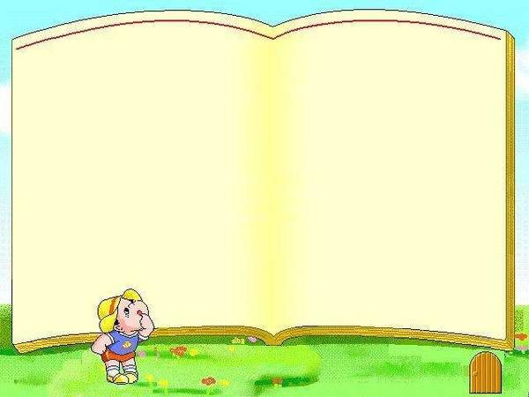
假如我有一枝
马良的神笔，
我要给窗前的小树
画 。
让小树在冬天
也能 ,
不会在寒冷的北风里
， 。
背一背

Slide 38
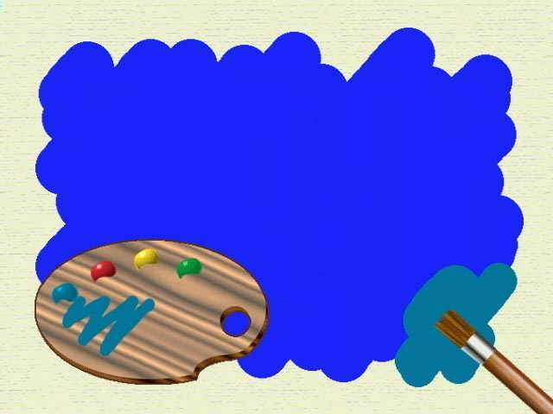

假如我有一枝
马良的神笔……
假如我有一枝马良的神笔……

Slide 39

续写一首小童诗。
假如我有一枝
马良的神笔，
我要给 画 。
让 。

Slide 40
只要人人献出一点爱
世界就会变得更美好

Slide 41
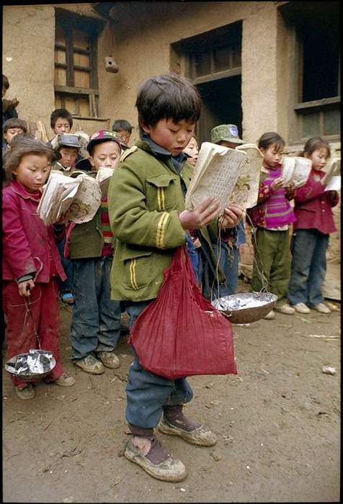

Slide 42
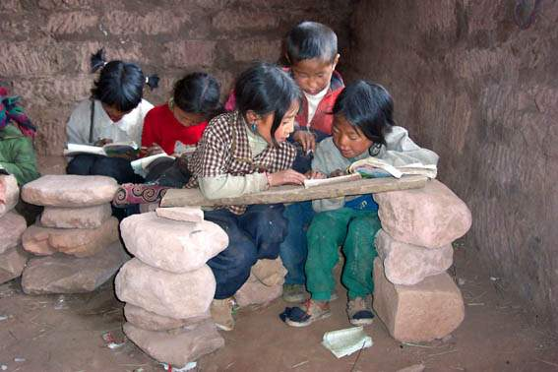

Slide 43
